Slide 1
Apprendere con le immagini
Di :Giuseppina De Sena, Alessandra Falconi,Domenica Papaleo

Slide 2
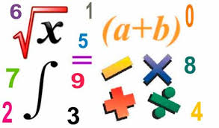
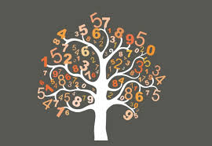
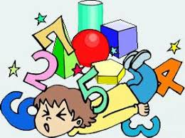
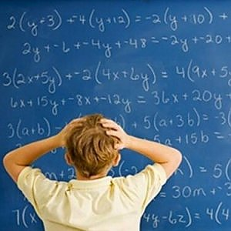
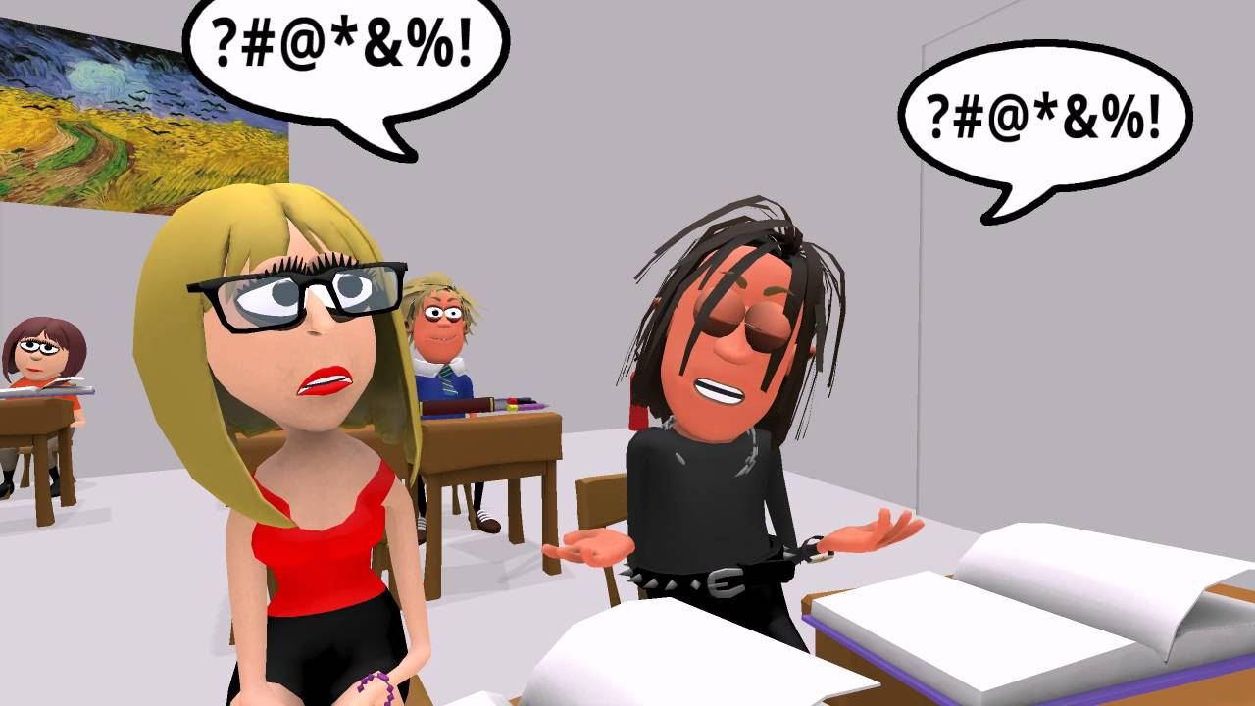
Matematica che rompicapo

Slide 3
Il metodo Singapore
Il metodo Singapore basato sulla teoria di Bruner, traduce
in rappresentazione grafica
ed è uno dei metodi di insegnamento della matematica che garantisce i migliori risultati a livello internazionale.
ECCONE UN ESEMPIO……..
Il linguaggio verbale

Slide 4
esempio
La somma della lunghezza di due segmenti è di 45 cm . Sapendo che un segmento misura 9 cm in più del doppio dell’altro, calcola la misura dei due segmenti.
INC0GNITE AB
CD
DATI
AB +CD=45 cm
AB=2 x CD +9 cm

Slide 5
svolgimento
Sappiamo che AB è formato da due segmenti uguali a cd + 9 cm
Cd=
Ab =
CD
CD
9 CM

Slide 6
SE DALLA SOMMA DI AB + CD TOGLIAMO 9 OTTENIAMO 3 PARTI UGUALI
1 PARTE = UNITà DI MISURA (45 -9):3
12
12
12
9
CD
AB

Slide 7
soluzione
Cd =
AB =
9
12+12+9=33

Slide 8
Ancora un esempio…..
La base di un rettangolo misura 5 cm in più rispetto all’altezza. Sapendo che la loro somma è di 255 cm determinarne l’area del rettangolo.
DATI
AB=CD +5 cm
AB + CD=255cm
INCOGNITE AB
CD

Slide 9
SVOLGIMENTO
Altezza=a
Base=a+5
Semiperimetro=255
a+a+5=255
a
a
5

Slide 10
SOLUZIONE
a
a
a+a+5=255
a+ a= 255 - 5
a= 250 : 2
a= 125
125
125
5
a + a = 250
Altezza=125 AREA =Base x ALTEZZA
Base= 125+5 =130 125 X 130 =16250 CM²

Slide 11
GRAZIE DELL’ATTENZIONE

